Slide 1
DATABASE (본 ppt는 MariaDB기준으로 작성되었습니다.)

Slide 2
목차
데이터 베이스(DATABASE)
DBMS(Database Management System)
데이터 베이스의 인덱싱

Slide 3
DATABASE

Slide 4
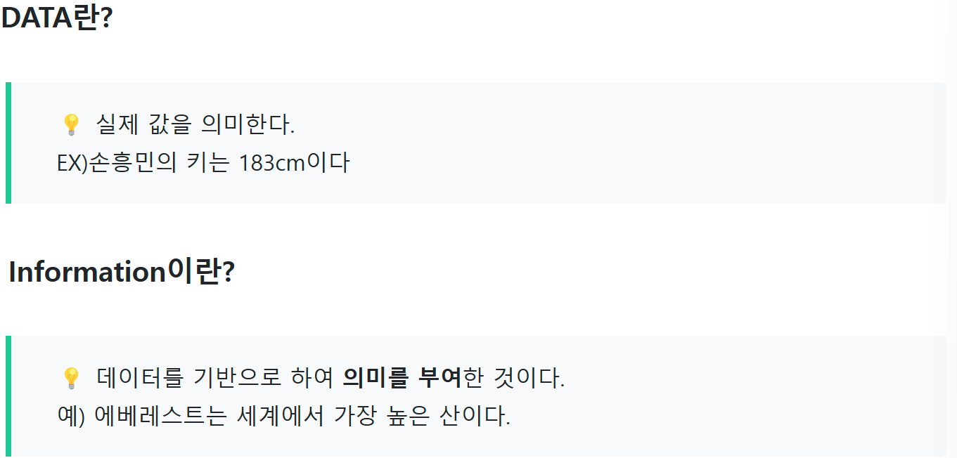
데이터와 정보

Slide 5


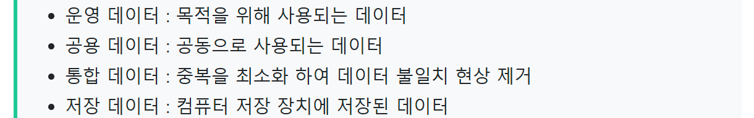

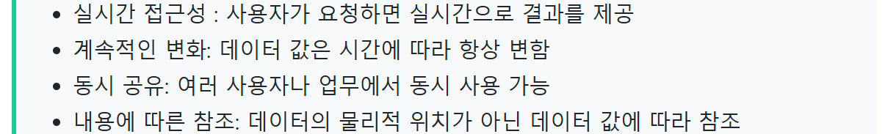
데이터와 정보

Slide 6
DBMS

Slide 7
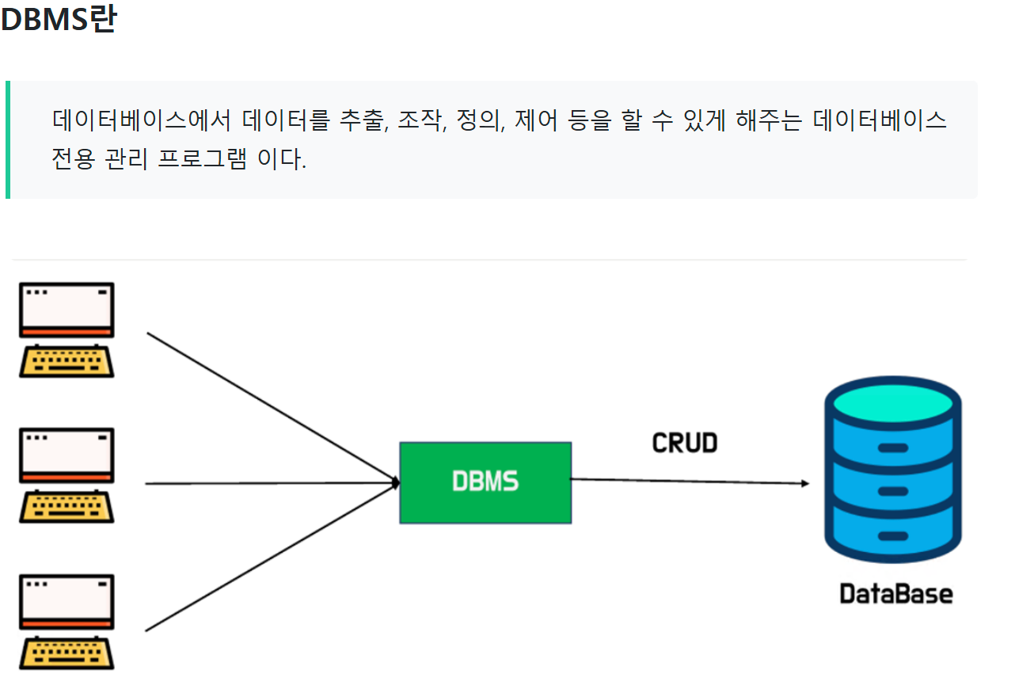

Slide 8
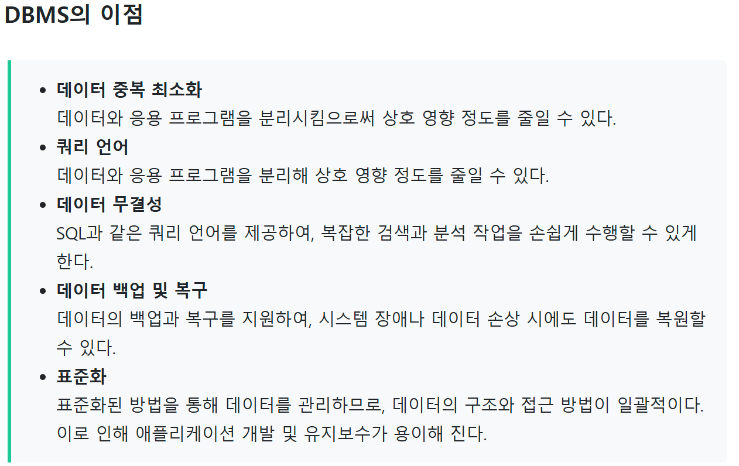

Slide 9
MariaDB

Slide 10
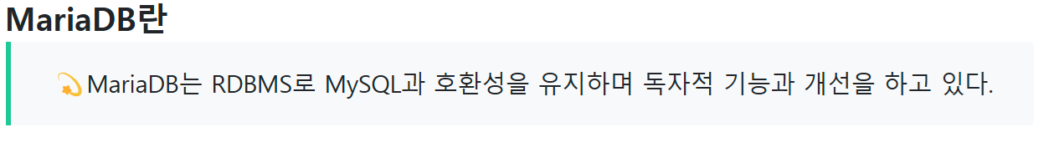
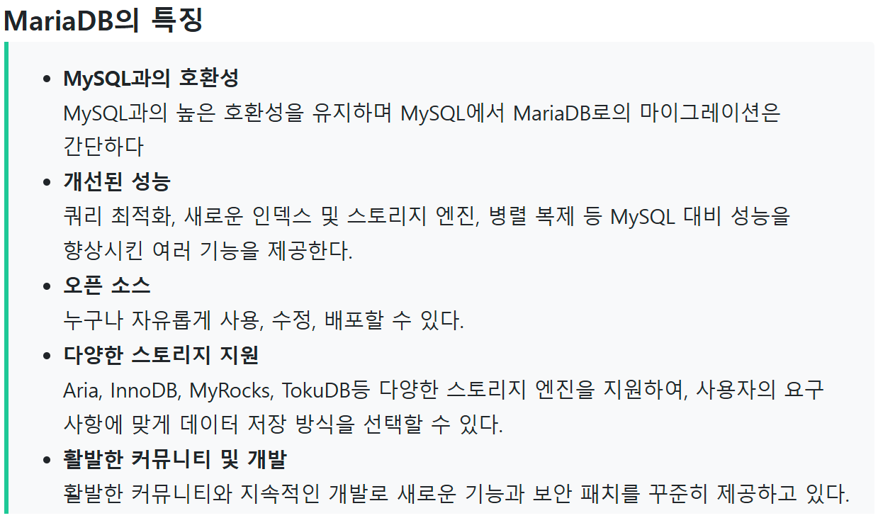
Notes:
MariaDB는 오픈 소스의 관계형 데이터베이스(RDBMS)로 MySQL의 포크(fork)로 시작되어, MySQL과 API(Application Programming Interface) 및 ABI(Application Binary Interface) 호환성을 유지하면서도 독자적인 기능과 개선사항을 추가해 나가고 있다.

Slide 11
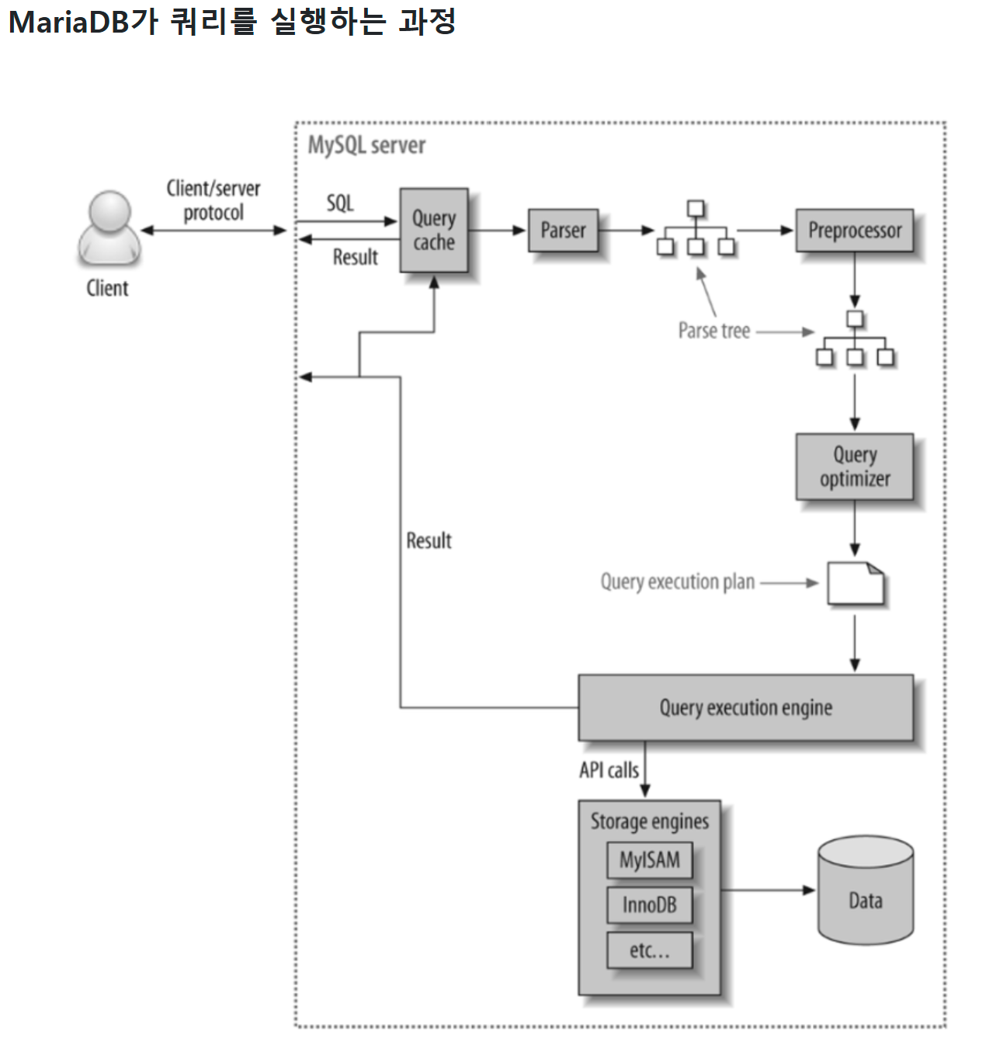
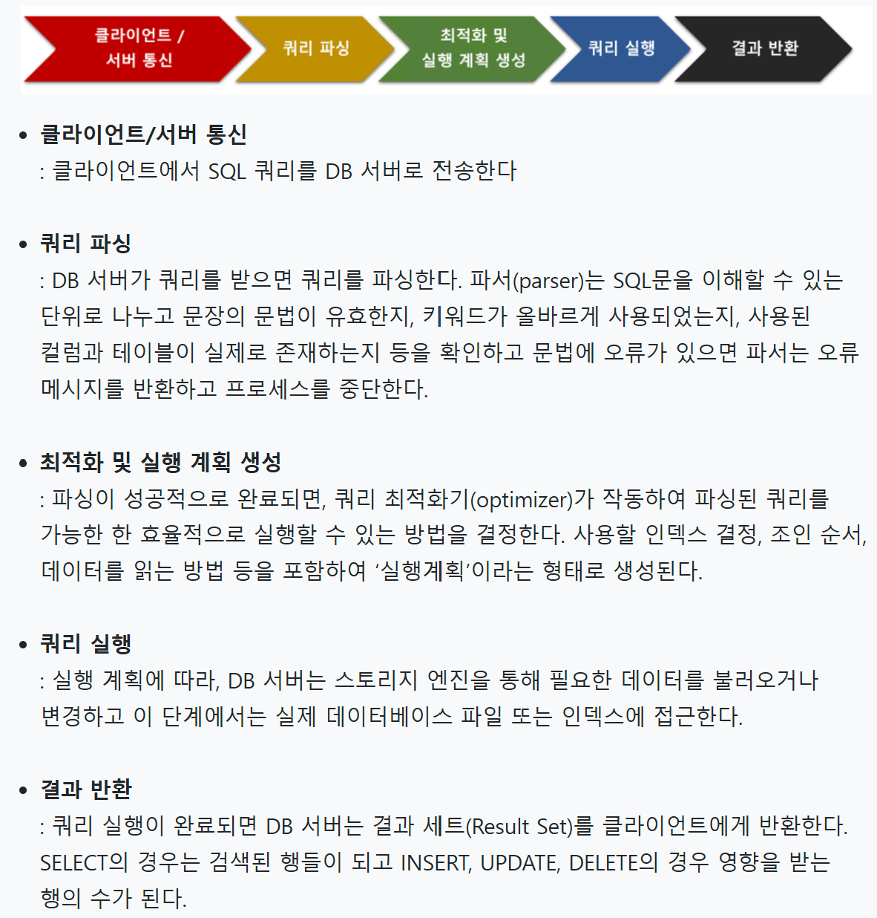

Slide 12
인덱싱

Slide 13
클러스터형 인덱스(Clustered Index)
특징
한 테이블에 하나만 존재할 수 있다. (PK기준으로 생성)
장점
정렬된 데이터를 기반으로 검색 속도가 빠름
단점
데이터 삽입, 수정 시 정렬을 유지해야 하므로 쓰기작업 속도 느림
비클러스터형 인덱스(Non-clustered Index)
특징
데이터를 정렬하지 않고, 별도의 인덱스 구조로 저장
인덱스는 테이블의 데이터 위치를 참조하는 포인터를 포함
한 테이블에 여러 개의 비클러스터형 인덱스를 생성할 수 있다
장점
특정 컬럼이나 컬럼 조합에 대해 빠른 검색 성능을 제공
데이터가 정렬되지 않으므로, 쓰기 작업(삽입, 수정, 삭제)에 클러스터형 인덱스보다 쓰기작업시 빠름
단점
데이터를 참조하려면 포인터를 따라가야 하므로, 클러스터형 인덱스보다 검색 속도가 느릴 수 있습니다.
많은 비클러스터형 인덱스를 생성하면 저장 공간이 증가하고, 인덱스 유지 비용이 증가합니다.
Notes:
결론 인덱스는 데이터베이스 성능을 크게 향상시킬 수 있는 강력한 도구입니다. 그러나 쓰기 성능에 영향을 미칠 수 있으므로, 인덱스를 추가할 컬럼을 신중하게 선택해야 합니다. 자주 조회되는 컬럼이나 조인에 자주 사용되는 컬럼에 인덱스를 추가하는 것이 가장 효과적입니다.
왜 비클러스터형 인덱스가 독립적으로 사용 가능한가?
비클러스터형 인덱스는 테이블 데이터와 별도로 관리되며, 데이터의 물리적 정렬 여부와 관계없이 작동합니다.
데이터 위치를 포인터로 참조하므로, 클러스터형 인덱스가 없는 테이블에서도 동작할 수 있습니다.
정리
클러스터형 인덱스는 데이터 정렬과 직접적인 연관이 있지만, 비클러스터형 인덱스는 독립적으로 생성되고 사용할 수 있습니다.
즉, 테이블이 정렬되지 않았더라도(클러스터형 인덱스가 없더라도) 비클러스터형 인덱스를 활용해 특정 컬럼에 대한 검색 성능을 향상시킬 수 있습니다. 비클러스터형 인덱스 @Table(indexes = @Index(name = “first_name", columnList = “name")

Slide 14
복합 인덱스 (Composite Index)
특징
두 개 이상의 컬럼을 결합하여 만든 인덱스입니다.
컬럼의 순서가 검색 효율에 중요한 영향을 미칩니다.
예: (first_name, last_name) 순서로 인덱스를 만들었다면, first_name 조건이 포함된 검색에서 효율적입니다.
장점
여러 컬럼을 기반으로 하는 쿼리의 성능을 최적화합니다.
단일 컬럼 인덱스를 여러 개 사용하는 것보다 효율적일 수 있습니다.
단점
데이터 삽입, 수정 시 정렬을 유지해야 하므로 쓰기작업 속도 느림
유니크 인덱스 (Unique Index)
특징
인덱스가 적용된 컬럼에 중복된 값이 존재할 수 없습니다.
PRIMARY KEY나 UNIQUE 제약 조건이 포함된 인덱스입니다.
테이블에 여러 개의 유니크 인덱스를 생성할 수 있습니다.
장점
데이터 무결성을 보장합니다.
검색 성능을 최적화하며, 중복 확인 작업을 자동화합니다.
단점
인덱스가 적용된 컬럼에서 중복 값 삽입 시 에러가 발생할 수 있습니다.
쓰기 작업이 많을 경우, 중복 확인 과정에서 성능이 저하될 수 있습니다.
Notes:
복합인덱스 -> first_name별로 정렬 후 first_name 내에서 last_name별로 정렬
indexes = @Index(name = "idx_name_email", columnList = "name, email")
@Column(nullable = false)
private String name;
@Column(nullable = false)
private String email 유니크 인덱스
@Column(nullable = false, unique = true)붙이면됨 (하나만 있을때)
@Table( name = "unique_table_composite", uniqueConstraints = @UniqueConstraint(columnNames = {"username", "email"}) // 복합 유니크 인덱스 )
(여러컬럼)

Slide 15
적용방법
클러스터형 인덱스: @Id로 기본 키를 설정하면 자동 생성됩니다.
비클러스터형 인덱스: @Index를 사용하여 추가로 정의할 수 있습니다.
복합 인덱스: @Index의 columnList에 여러 컬럼을 지정합니다.
유니크 인덱스: @Column(unique = true) 또는 @UniqueConstraint를 활용합니다.

